Slide 1
Тоҥ буору тобулан тахсыбыт ньургуһун
“Кэнчээри” Майатааҕы оҕону сайыннарар киин
Хос эбэм Романова (Старостина) Татьяна Харлампьевна –
Чурапчы көһөрүллүүтүн кыттыылааҕа
Толордо: Романовва Лилиана. Бэлэмнэнии бөлөх

Slide 2
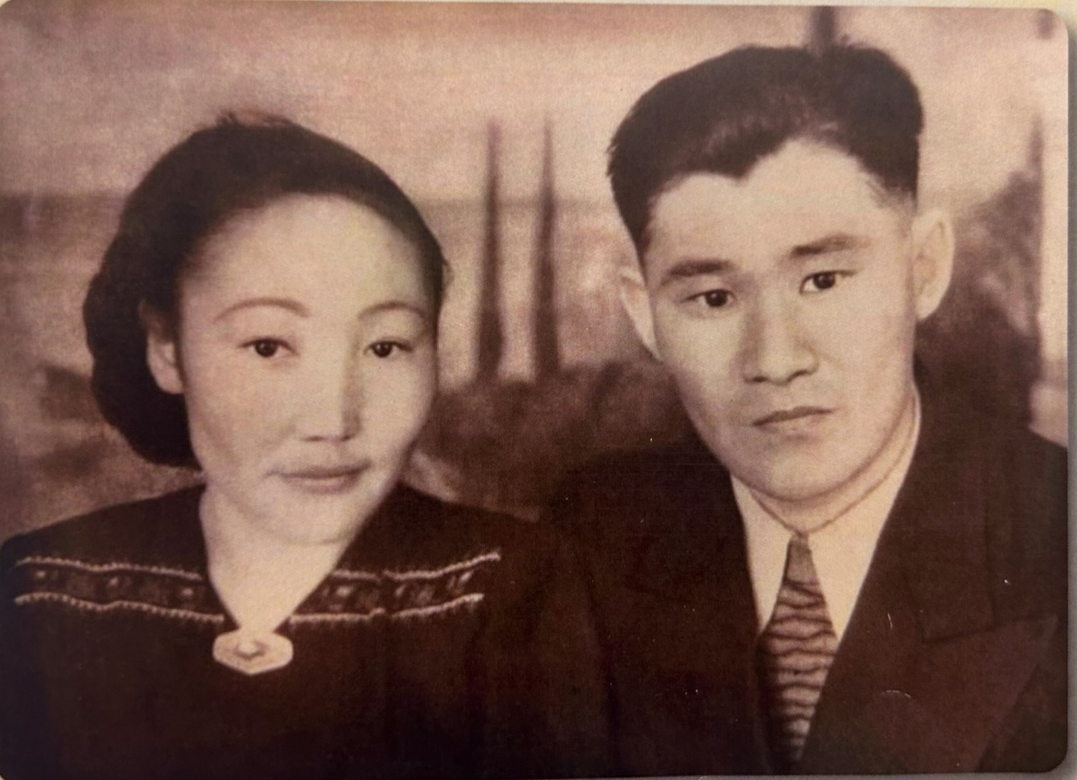
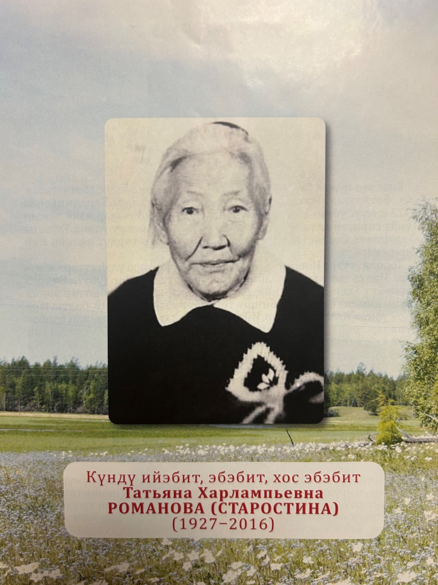
Тоҥ буору тобулан тахсыбыт ньургуһун
Хос эбэбинэн киэн туттабын
Романова Татьяна Харлампьевна – Тыыл, үлэ бэтэрээнэ, Чурапчы көһөрүллүүтүн кыттыылааҕа, биэс оҕо күн күбэй ийэтэ, уон сиэн, сүүрбэ биир хос сиэн эйэҕэс эбэтэ

Slide 3
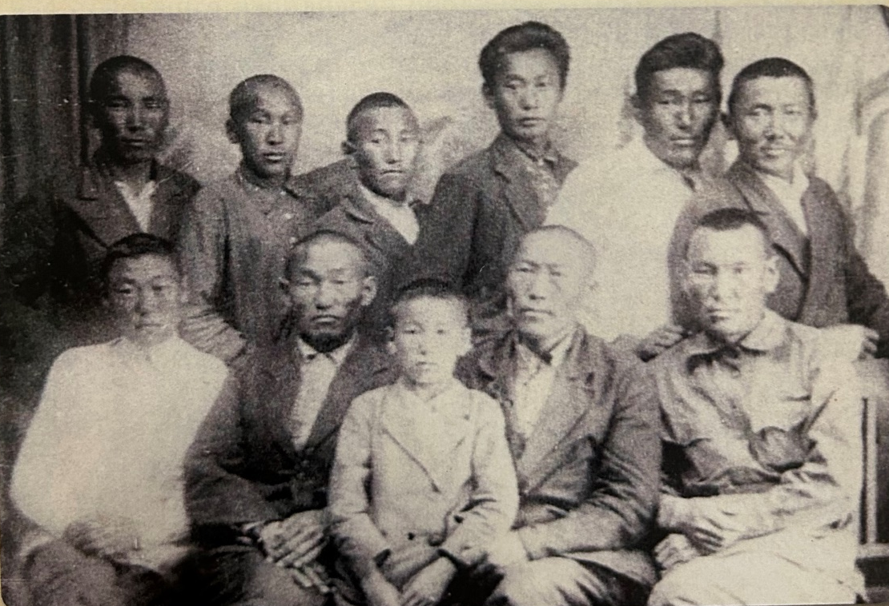
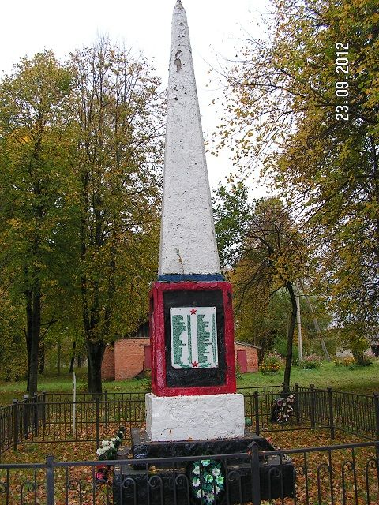
Аҕа дойду Улуу сэриитин ыар тыына
Старостиннар дьиэ кэргэн дьылҕатыгар
Эбэбит бииргэ төрөөбүт убайа Василий Харлампьевич 1942 с 18 сааһыгар Аҕа дойду Улуу сэриитигэр ыҥырыллыбыт, 1943 с. Смоленскайга кыргыһыы толоонугар сырдык тыына быстыбыт. Көмүс уҥуоҕа Коханы диэн бөһүөлэккэ бырааттыы уҥуохха сытар.

Slide 4
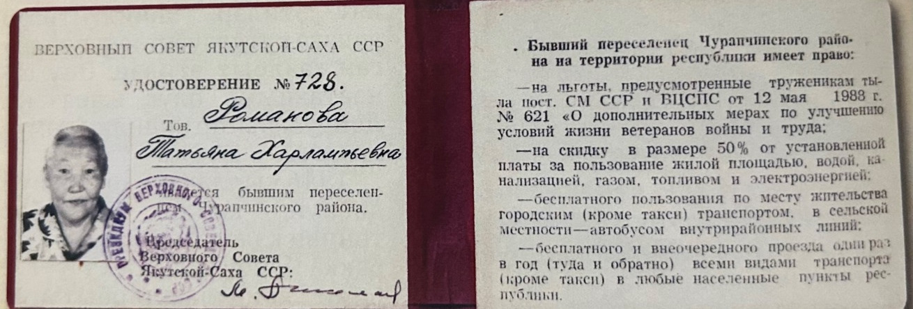
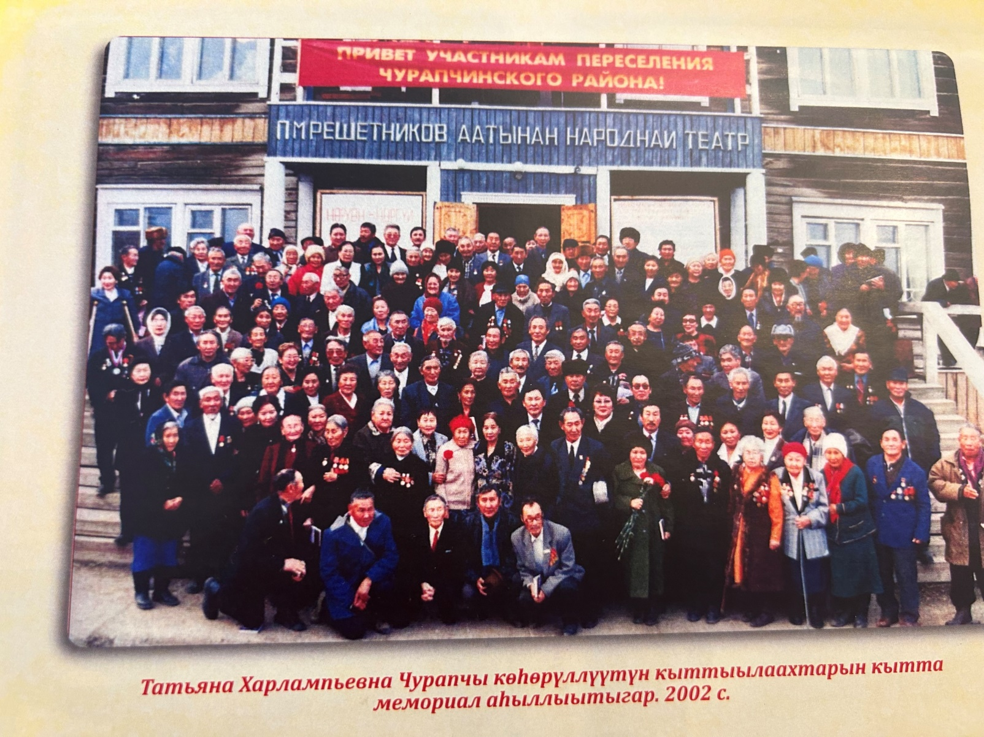
Чурапчы алдьархайа
Эбэбит харах уулаах оҕо сааһа
Хос эбэм Татьяна Харлампьевна Чурапчы көһөрүллүүтүн кыттыылааҕа. 14 сааһыгар икки хараҕа суох ийэтин уонна икки кыра балтын кытта Алчаҕар нэһилиэгин Новгородов аатынан холкуос дьонунуун Эдьигээн улууһун Мэҥкэрэтигэр көһөрүллүбүт. Онно тиийэн ийэтэ уонна биир кыра балтыта хоргуйан, ыалдьан өлбүттэр. Эбэм хоту балыктааһыҥҥа уонна тууһу үнтүрүтүүгэ үлэлээбит. Варя диэн балтыта көһөрүүттэн төннөн кэлэн баран ыалдьан өлбүт. Чурапчы улууһун хоту улуустарга көһөрүү ыйааҕын содулунан, эбэбит дьиэ кэргэнэ бука бары өлбүттэр, соҕотох тыыннаах хаалбыт.

Slide 5
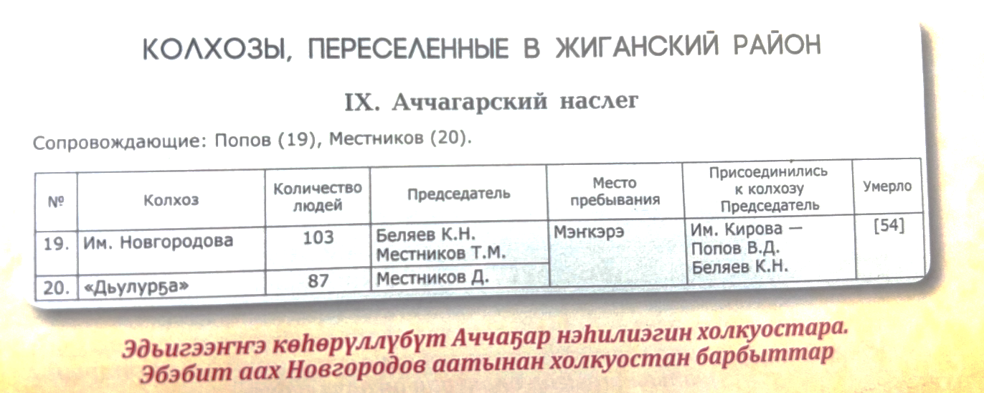
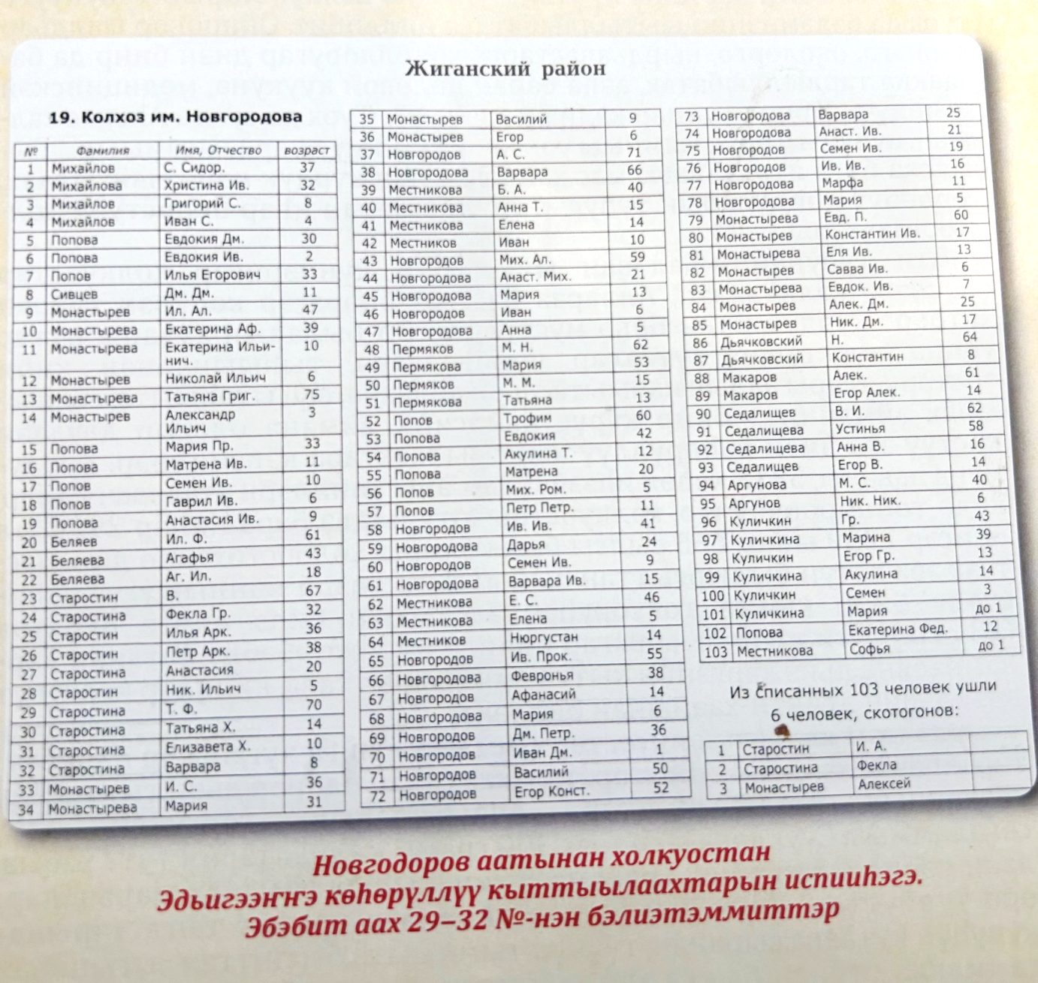
Чурапчы көһөрүллүүтэ. Архыып матырыйааллара
«История Чурапчинского переселения» 2014 с. Киирбит кинигэҕэ көһөрүллүү кыттыылаахтарын испииһэгэ киллэриллибит

Slide 6
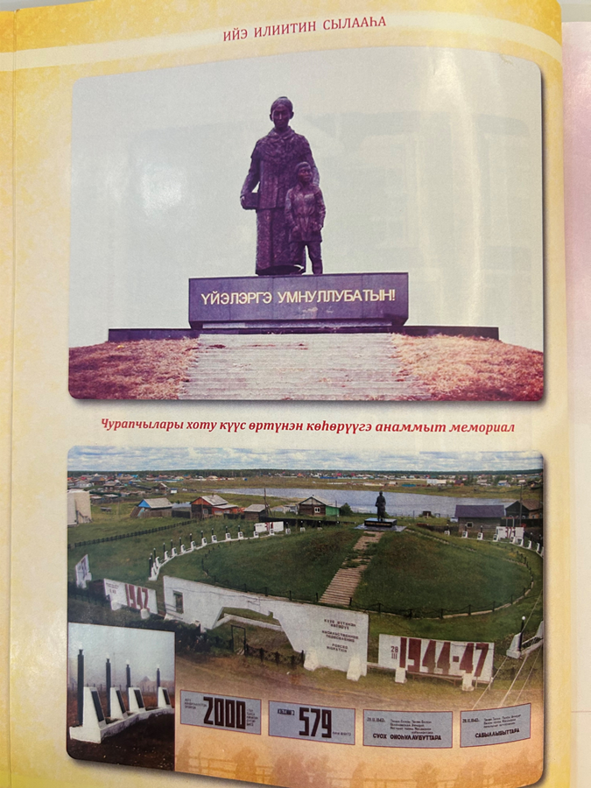
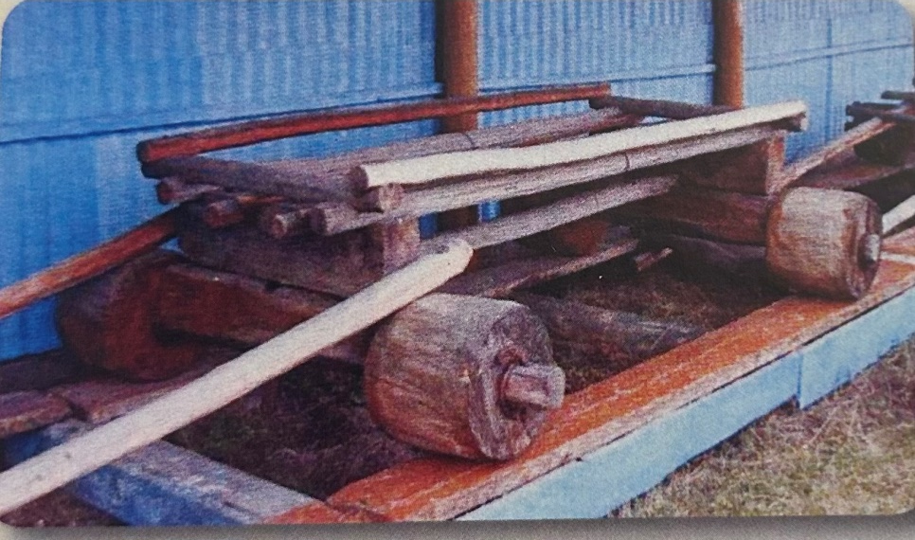
Чурапчы алдьархайа сыыппараҕа
Чурапчы оройуонун 41 холкуостарын Кэбээйи, Эдьигээн, Булуҥ оройуоннарыгар көһөрбүттэр.
Чурапчыттан хоту улуустарга 5318 киһи көһөрүллүбүт (Харах уулаах ахтыылар), 5454 (Чурапчы алдьархайа).
Эһэр хамыһыйалар тэриллибиттэр. Соҕотуопкалыыр хонтуораҕа аҕыйах күн иһигэр 2464 ынах, 1806 сылыгын туттарбыттар. Айаҥҥа 1374 ынаҕы, 598 сылгыны илдьэ барбыттар.
Бэстээх биэрэгэр 8-9 хонугунан тиийбиттэр. Биэрэккэ 26 хонук олорбуттар.
Биэрэккэ сууккаҕа 300 гр килиэп.
Баарсаларга 20 киһи, 56 сүөһү өлбүт.
Көһөрүлүү содулунан Чурапчылартан 2000 кэриҥэ киһи өлбүт.
Уус дьону түмэн 2 күн иһигэр 550 лүһүгүрүүр тэлиэгэ оҥорбуттар. Тэлиэгэлэргэ аарыма кырдьаҕастар, ыалдьан суорҕаҥҥа-тэллэххэ сытааччылар уонна кыра оҕолор айаннаабыттар

Slide 7
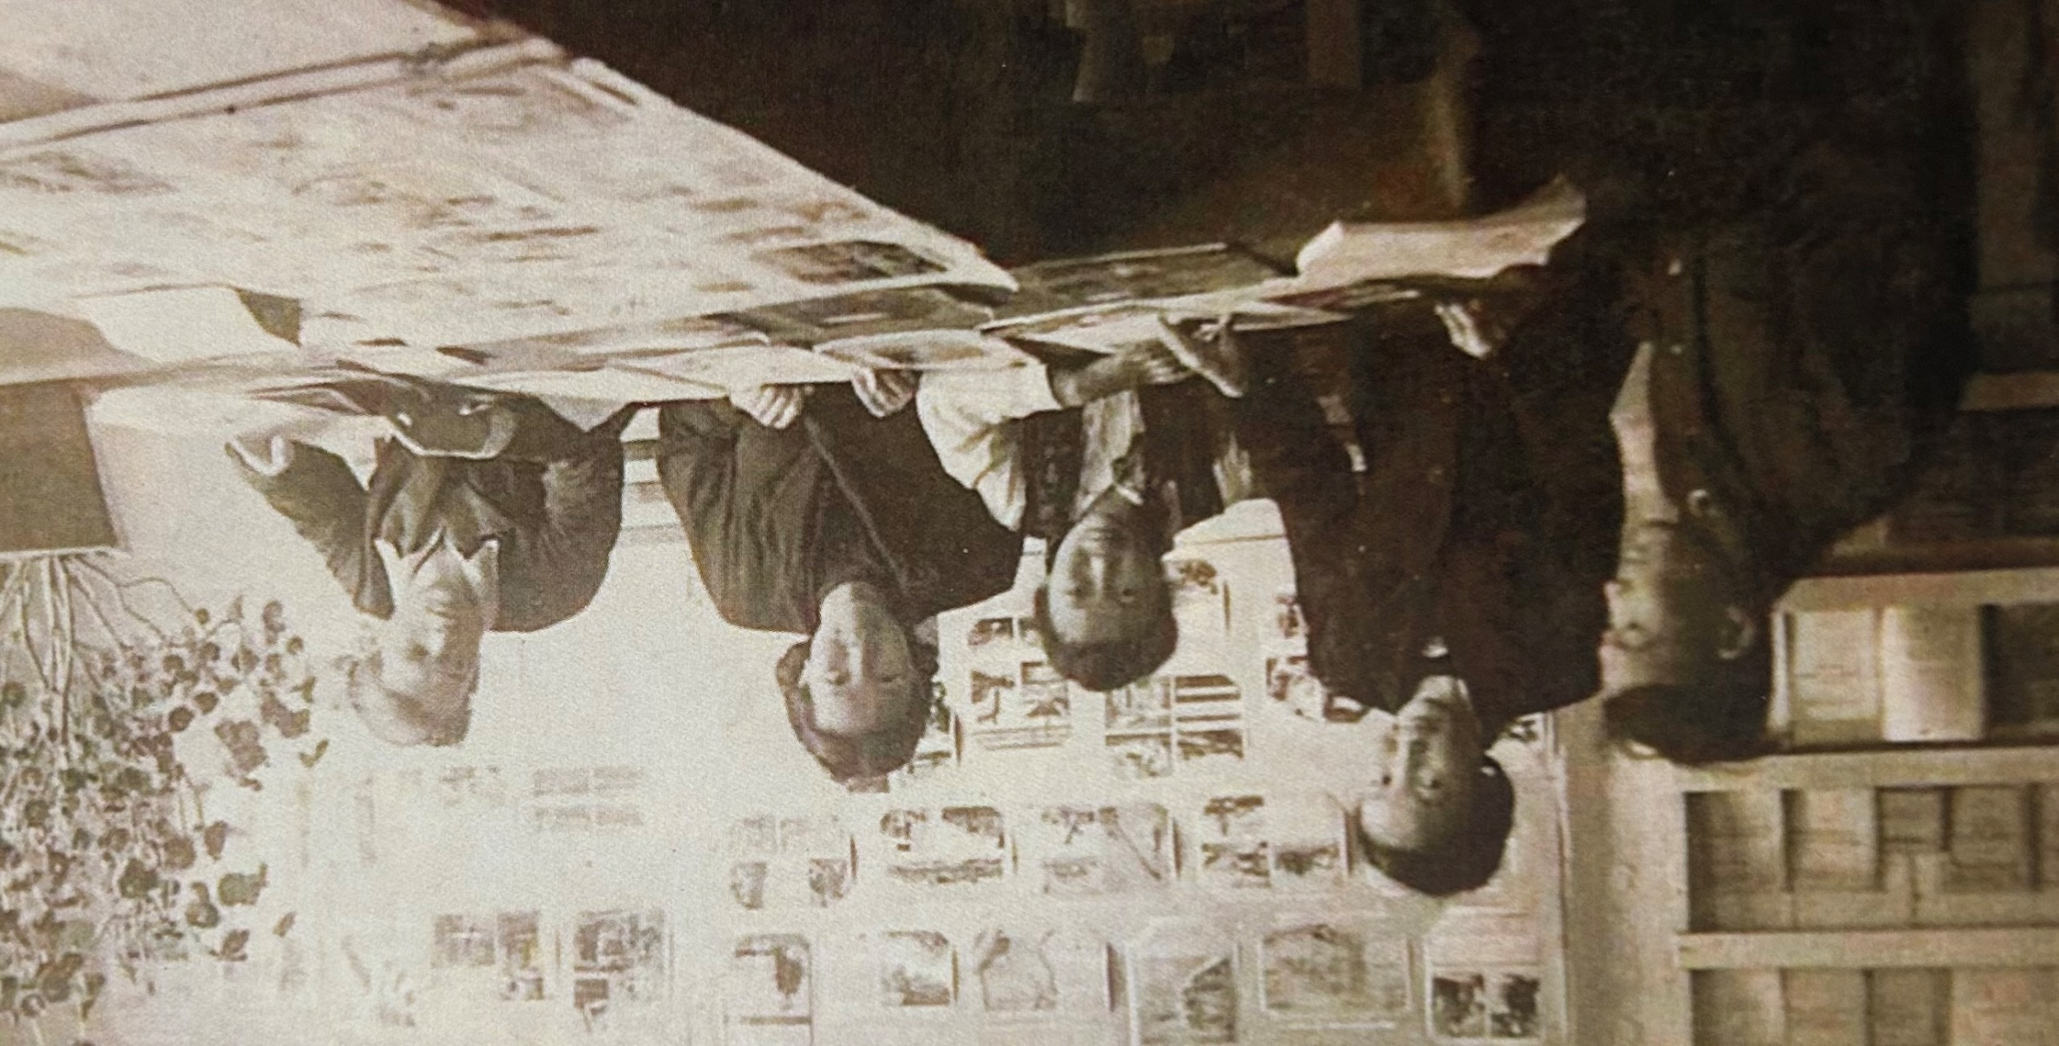
Күн сырдыгар талаһан, өлүүнү-сүтүүнү кыайан...
Хос эбэм Татьяна Харлампьевна библиотекарь үөрэхтээх

Slide 8
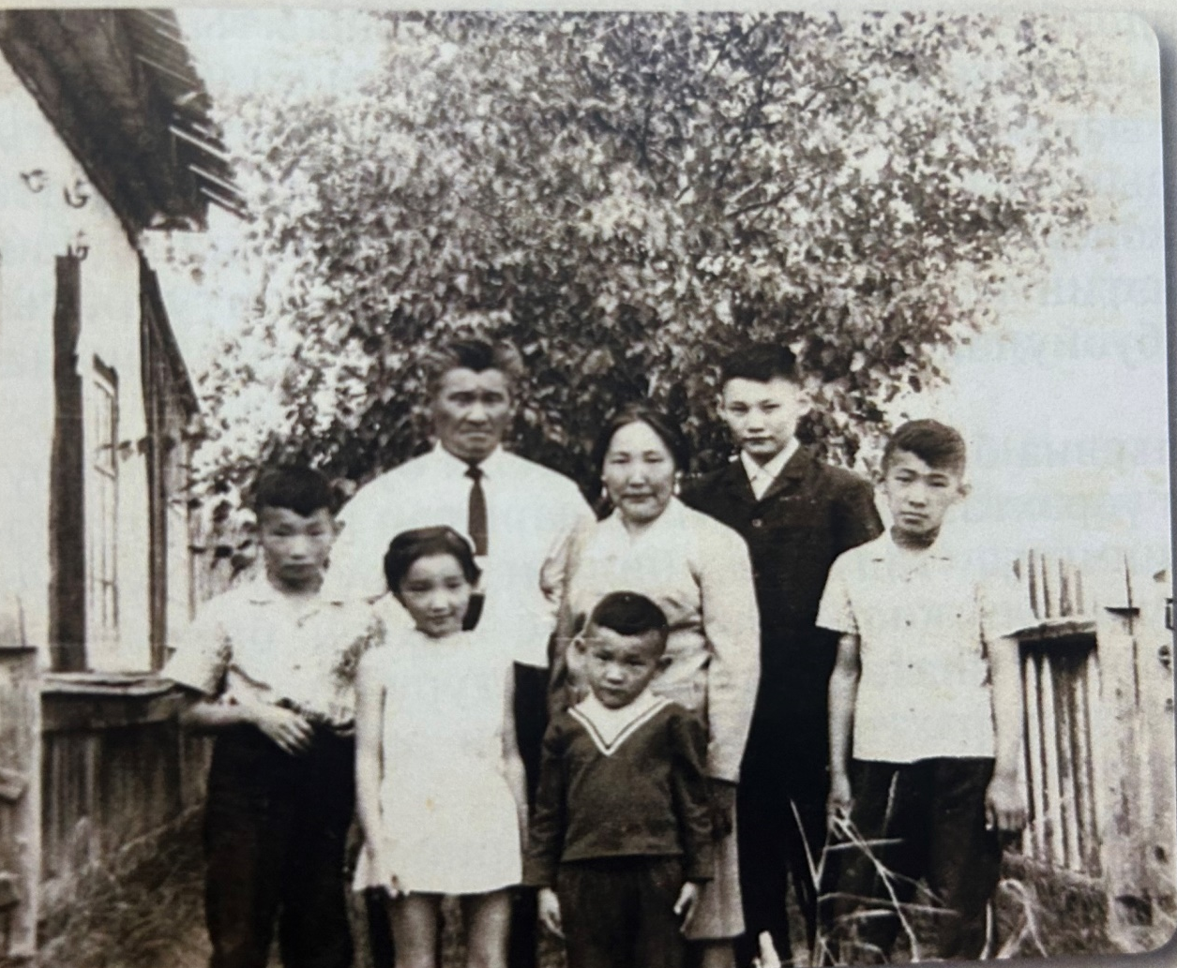
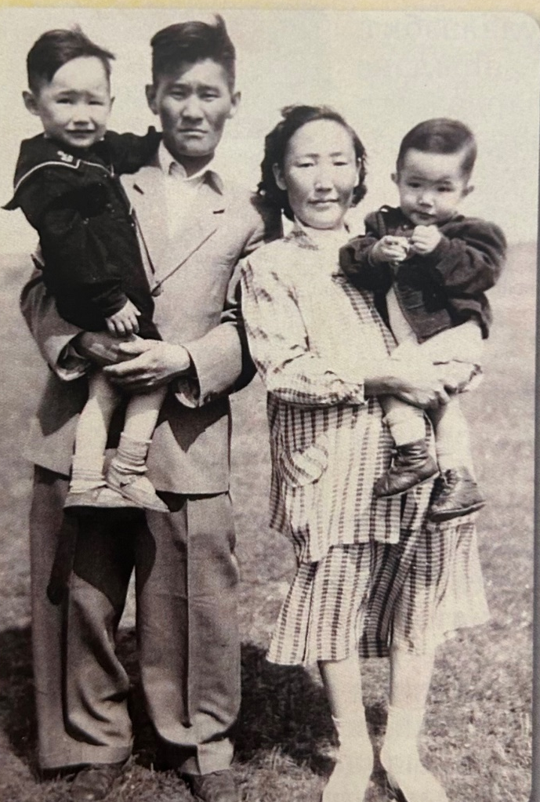
Романовтар дьиэ кэргэн
Хос эбэм Татьяна Харлампьевна уонна хос эһэм Илларион Петрович 5 оҕону төрөппүттэр. Саамай кыра уоллара – мин эһэм Александр Илларионович. Хос эһэм оҕолоро кыра саастарыгар өлбүт. Эбэм биэс оҕотун соҕотоҕун ииппит, үөрэттэрбит. 10 сиэннээх, 21 хос сиэннээх. Мин хос эбэбинэн киэн туттабын!

Slide 9
Нарияна
Кеша
Байдам
Карина
Сахаяна
Диана
Алина
Максим
Алик
Сайнаара
Лилиана
Ларик
Саина
Милана
Ваня
Лиза
Ыйдаана
Ньургун
Айлина
Саша
Арсен
Захаров Арчын
+
+
+
Боря
+
Игнатьев
Саша
Марков Никита
Азаров Афоня
Ефр
Иза
Габыш
Надя
Таня
Дуся
Дуня
+
Гог.Коля
+
Дмитрий
+
Алина
Саргы
Нонна
Саша
Вася
Света
Рая
Катя
Сосина
Евдокия
Борисовна
Романов Иннокентий
Илларионович
Романов Василий Илларионович
Саввина Анна
Васильевна
Романров Илларион Петрович
Романова Варвара Илларионовна
+
+
Бурнашева Надежда Гаврильевна
+
Романов Александр Илларионович
Кэнчээри
Анна
+
Романов Илларион Петрович
Варвара
Клара
Дария
Василий
Татьяна
Старостин Харлампий
Васильевич
Старостина Татьяна
Федоровна

Slide 10
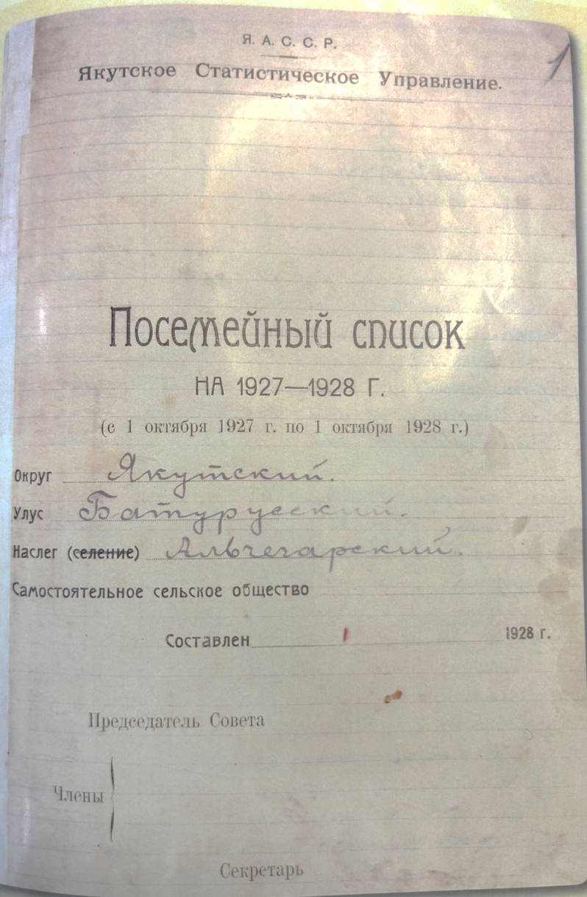
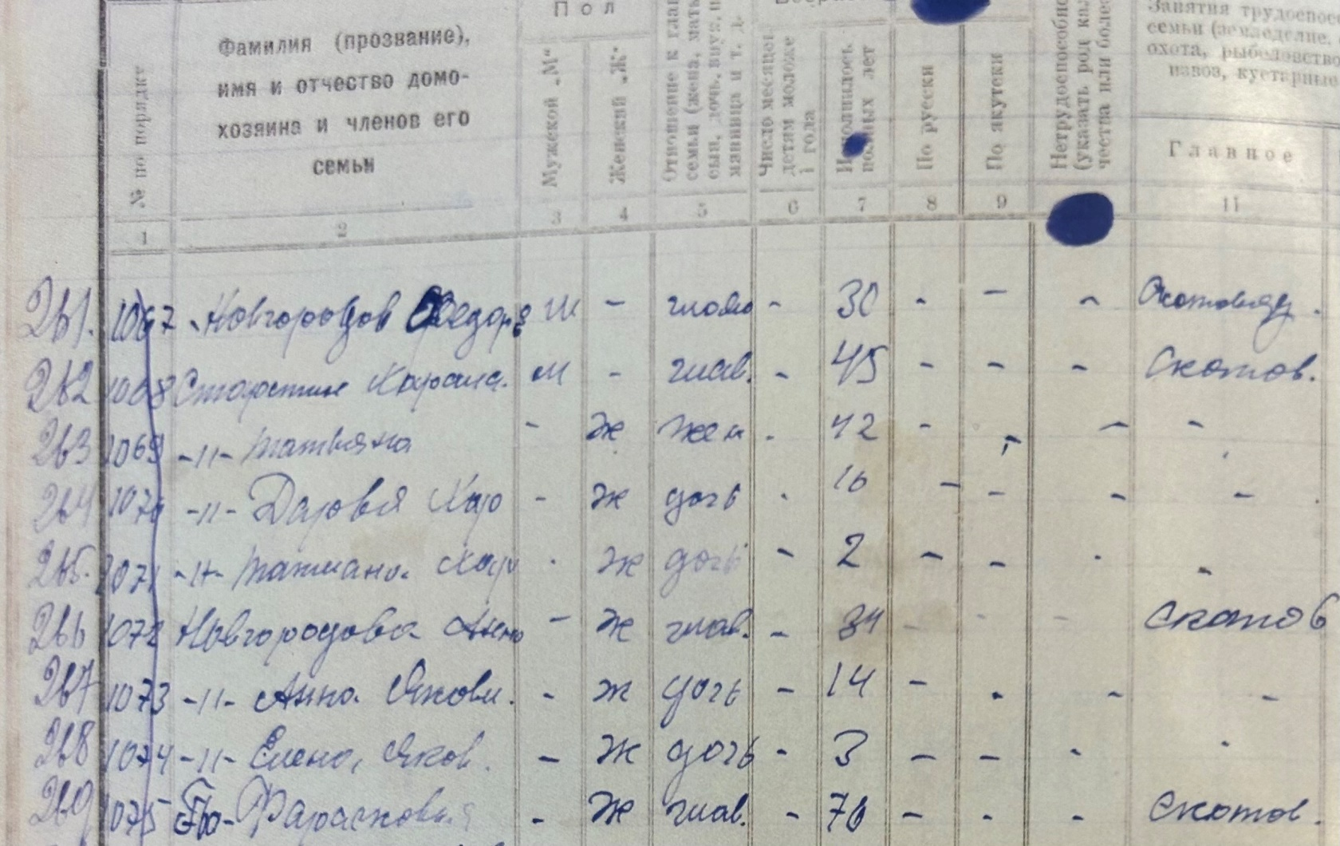
Архыып докумуоннара. 1927 с. Дьиэ кэргэн испииһэгэ

Slide 11
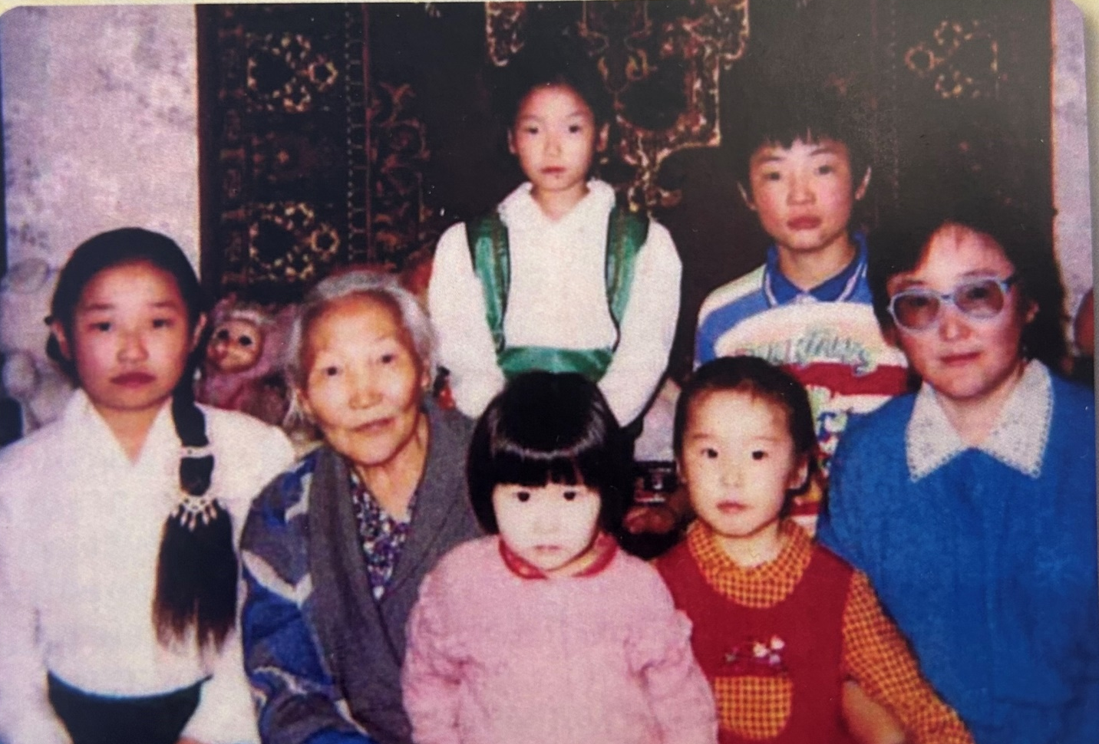
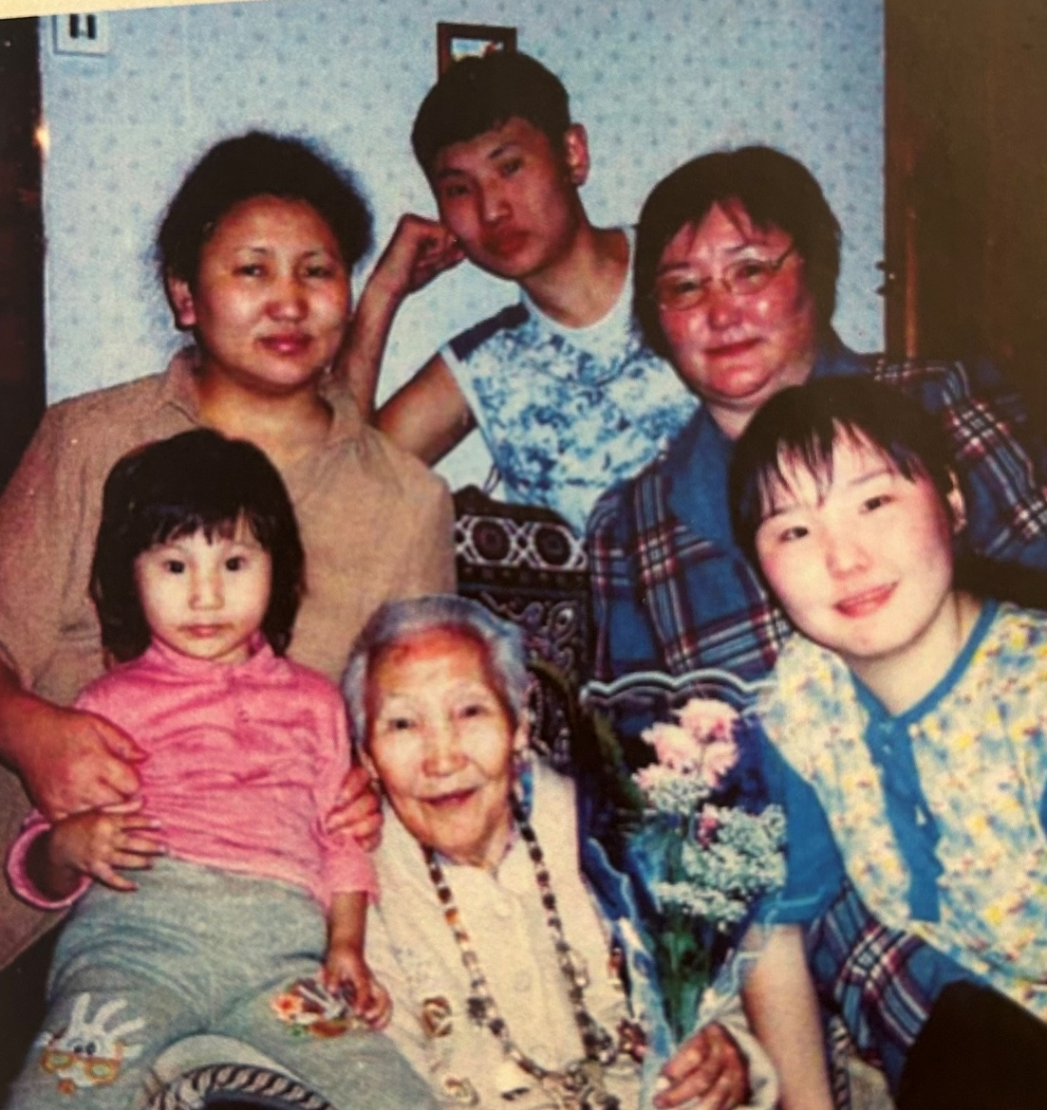
Эбэбит олоҕо кэнчээри ыччаттарыгар салҕанар

